Slide 1
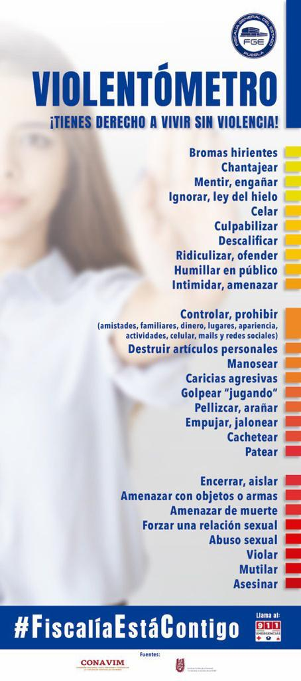
GARANTIZAR LA APLICACIÓN DEL PROTOCOLO PARA LA EMISIÓN DE ÓRDENES DE PROTECCIÓN DE MUJERES Y NIÑAS VÍCTIMAS DE VIOLENCIA
La Dirección General de Comunicación Estratégica y Vinculación Social de la FGE ha diseñando material didáctico, a fin de que sea difundido hacia el personal y usuarios de los servicios de procuración de justicia.
En este material, se retomó el violentómetro diseñado por el Instituto Politécnico Nacional, al ser una herramienta útil que permite estar alerta, capacitado/a y atento/a para detectar y atender este tipo de prácticas y se considera, no solamente de gran beneficio para las instituciones educativas, sino también para los ámbitos familiar y laboral.
SANTA MARÍACOAPAN,
TEHUACÁN

